Slide 1
Фундаментальная нейронаука для нейровизуализации
Организация когнитивных доменов

Slide 2
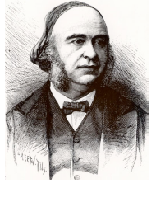
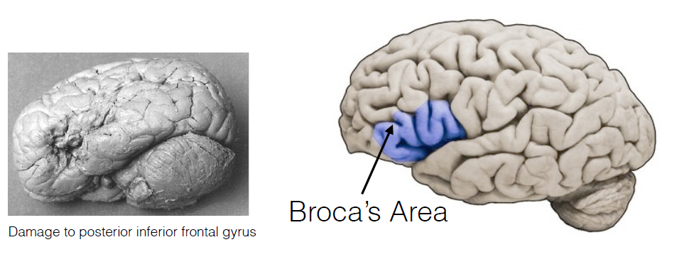
Познание
Пьер Поль Брока, французский хирург и анатом, описал двух пациентов:
Леборн: Невозможно произвести какие-либо слова или фразы (1861 г.)
Лелонг: сильно сниженная способность говорить.
Известная как афазия Брока:
• Пациенты понимают слова
и простые предложения
• Знают, что они хотят сказать
• Не могут бегло говорить
Регион Брока
Повреждение задней нижней лобной извилины

Slide 3
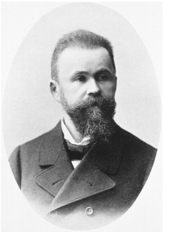
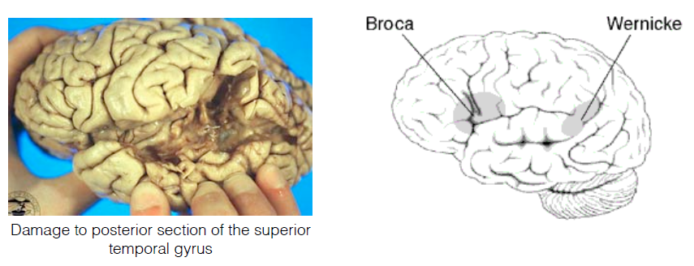
Язык
Карл Вернике, немецкий психиатр и невропатолог, отметил, что у некоторых пациентов были языковые проблемы без ущерба для области Брока.
Брока
Вернике
Известная как афазия Вернике:
• рецептивная афазия.
• Нарушение понимания устной и письменной речи.
Повреждение заднего отдела верхней височной извилины

Slide 4
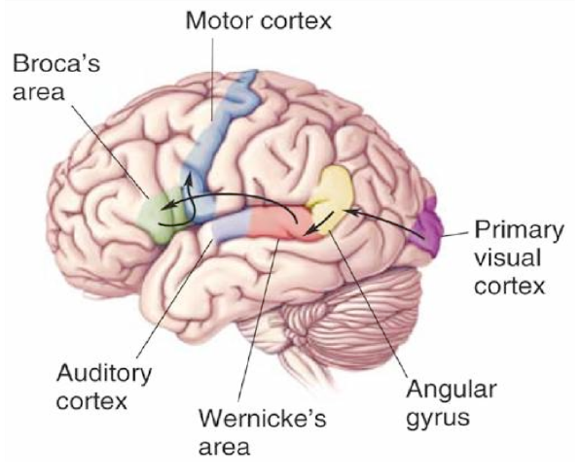
Язык
Моторная кора
Язык
• Восприимчивый язык / то, что было сказано или прочитано (Вернике)
• Что сказать
• Экспрессивный язык / как это сказать или написать (Брока)
• молчание, письмо или речь (Вернике / моторная кора)
Область Брока
Первичная зрительная кора
Слуховая кора
Угловая извилина
Область Вернике

Slide 5
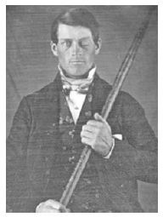
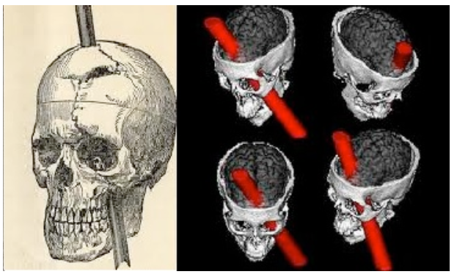
Познание
Финеас Гейдж, железнодорожный рабочий, в 1848 году попал в аварию, повредив левую лобную долю.
• Способен работать разными способами
• Речь, моторика сохранена
• Сильное изменение личности.
Повреждение лобной доли Гейджа

Slide 6
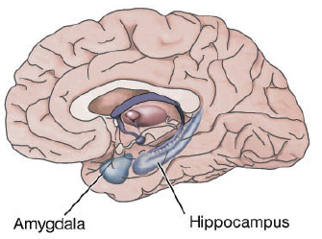
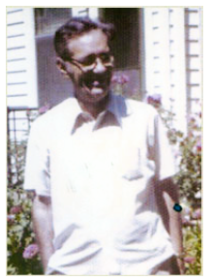
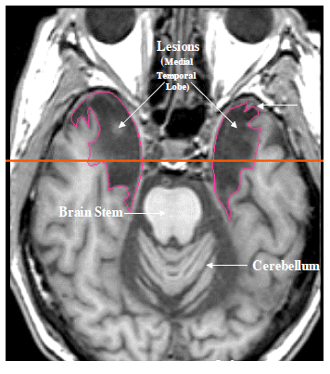
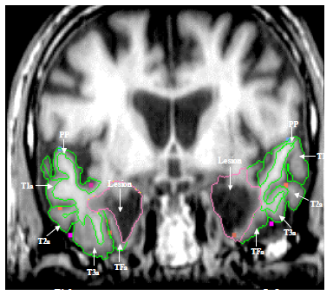
Познание
Пациент Х.M. страдал тяжелыми эпилептическими припадками. Доктор Сковилл выполнил двустороннюю резекцию гиппокампа, миндалины и окружающей коры.
Миндалина
Гиппокамп
Пациент Х.М.
• Неповрежденный язык, IQ, рабочая память и моторный контроль
• Невозможность узнавать новые факты и события.
• Невозможно вспомнить что-либо с момента операции или некоторого периода до операции.

Slide 7
Познание
Миндалина
Гиппокамп
«Прямо сейчас мне интересно. Я сделал или сказал что-нибудь не так. Видите ли, в этот момент мне все кажется ясным, но что произошло непосредственно перед этим? Вот что меня беспокоит. Это похоже на пробуждение ото сна; Я просто не помню. - Х.M., цитата Бренды Милнер.

Slide 8
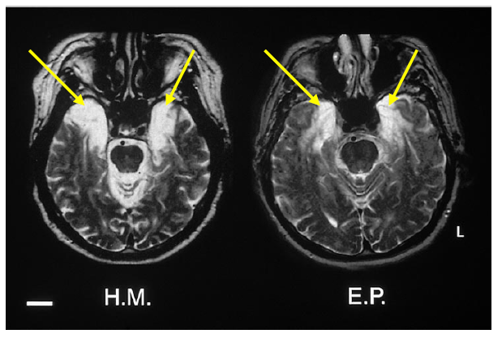
Память
Пациентка Е.П. перенесла энцефалит, вызванный вирусом простого герпеса.
Серьезное повреждение медиальной височной доли, включая гиппокамп.
Миндалина
Гиппокамп
Пациент Е.П.
• Неповрежденный язык, IQ, рабочая память и моторный контроль
• Нарушение способности узнавать новые факты и события.

Slide 9
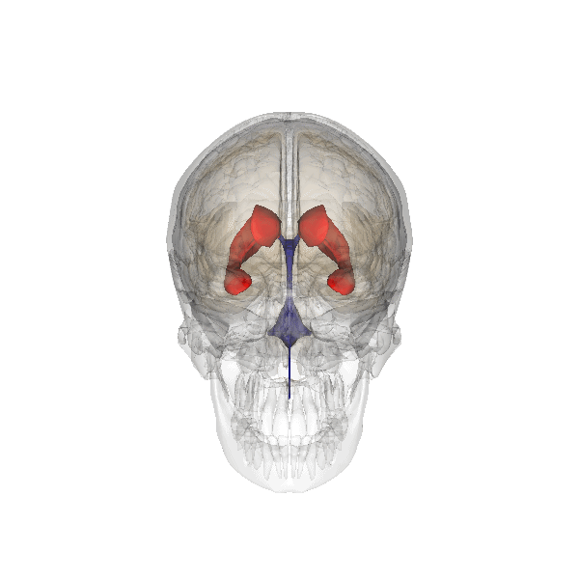
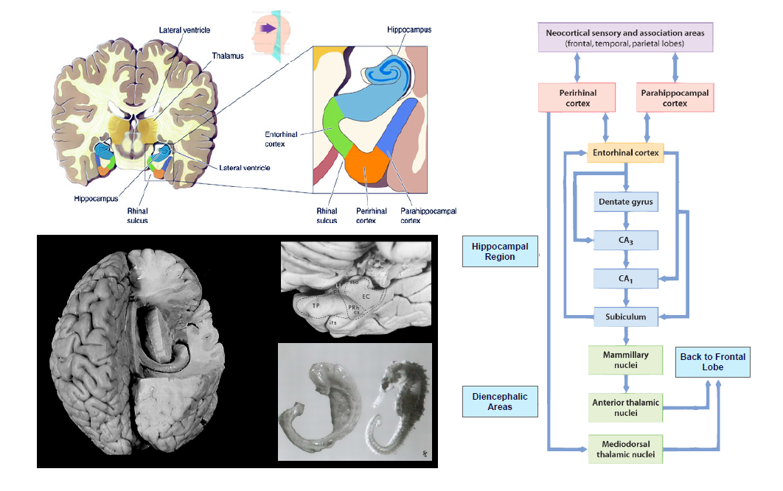
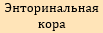
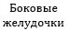
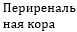
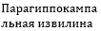
Память
Боковые желудочки
Cенсорная и ассоциативная зона неокортекса (лобная, височная, теменная доли)
Периренальная кора
Парагиппокампальная извилина
Зубчатая извилина
Боковые желудочки
Регион гиппокампа
Основание гиппокампа
Сосцевидные тела
Назад к лобной доле
Диэнцефальные области
Передние таламические ядра
Медиодорсальные ядра таламуса

Slide 10
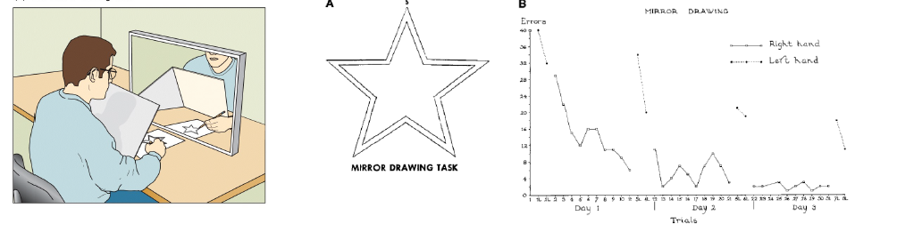
Память
Пациент Х.M. страдал тяжелыми эпилептическими припадками. Доктор Сковилл выполнил двустороннюю резекцию гиппокампа, миндалины и окружающей коры.
Миндалина
Гиппокамп
Задача зеркального рисования

Slide 11
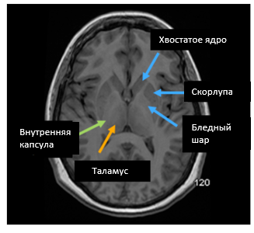
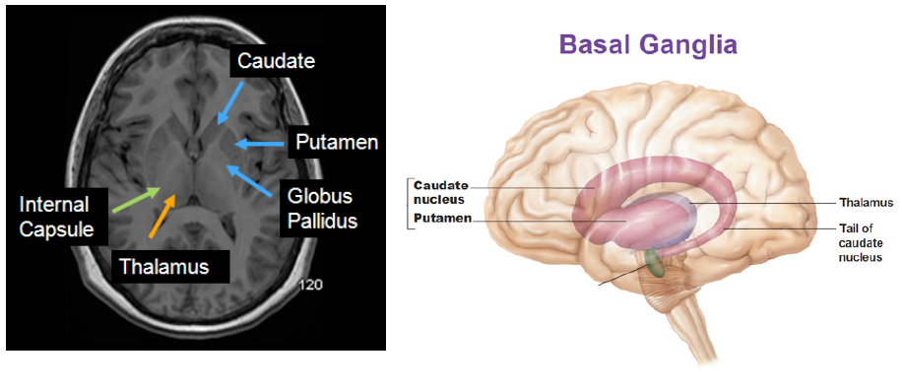
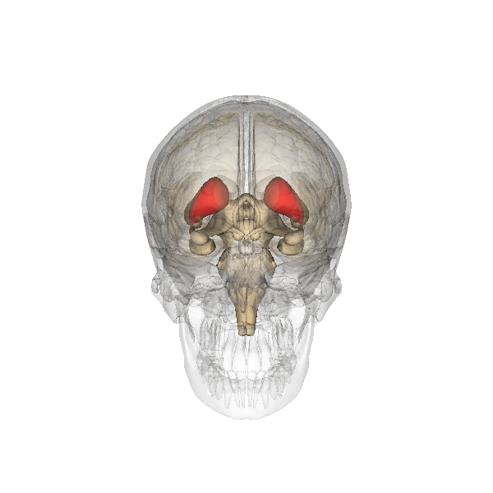
Память
В мозгу есть несколько систем, поддерживающих функцию памяти:
• Медиальная височная доля.
• Базальный ганглий
Базальный ганглий:
• Планирование мелкой моторики и движений
• Стриатум участвует в вознаграждении, подкреплении
• Участвует в некоторых формах обучения
Миндалина
Гиппокамп
Базальные ядра
Хвостатое ядро
Скорлупа
Хвостатое ядро
Внутренняя капсула
Бледный шар
Таламус
Скорлупа
Хвост хвостатого ядра
Таламус
Хвостатое ядро

Slide 12
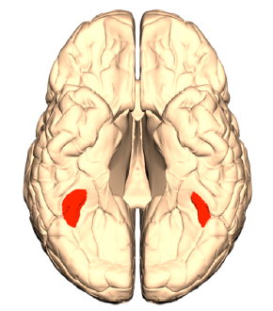
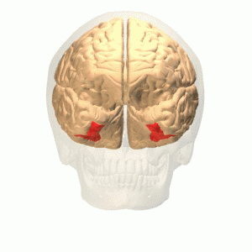
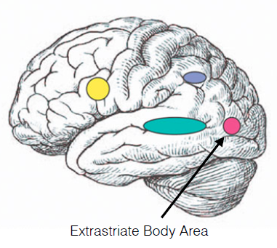
Познание
Мозг, безусловно, содержит узкоспециализированные области, которые поддерживают очень специфические функции.
• Веретенообразная область лица (Веретенообразная извилина)
• Экстрастриарная область тела
Прозопагнозия:
• Известно, как слепота лица.
• Неспособность узнавать знакомые лица
Веретенообразная извилина
Экстрастриарная область тела
Экстрастриарная область тела (EBA ) является частью экстрастриарной зрительной коры , участвующей в визуальном восприятии человека. тело и части тела, аналогичные в соответствующей области веретенообразной области лица , участвующие в восприятии человеческих лиц . EBA была идентифицирована в 2001 году командой Нэнси Канвишер с использованием fMRI .

Slide 13
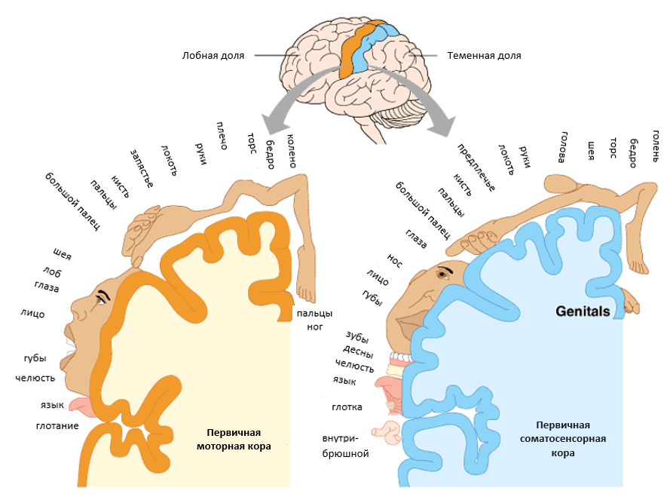
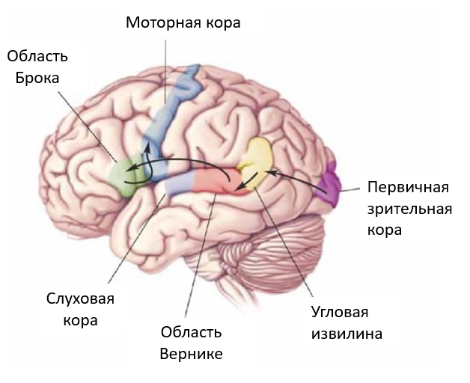
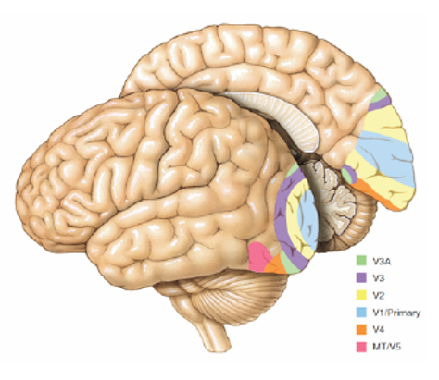
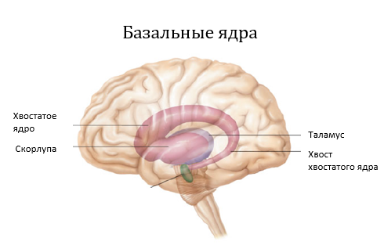
Функциональная анатомия

Slide 14
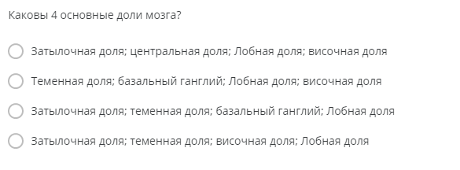
Вопрос

Slide 15
Ответ

Slide 16
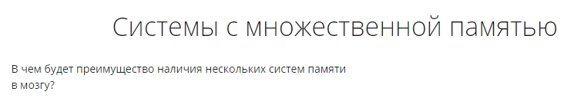
Обсуждение

